Slide 1
Правильно пишу слова із буквою «ща»

Slide 2
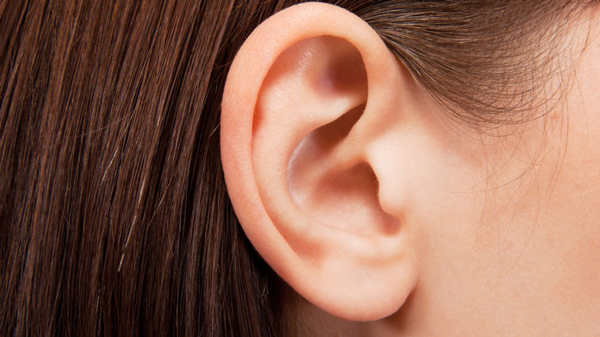

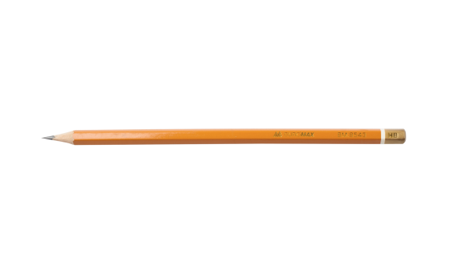
--
[шч]
щ
«ща»

Slide 3
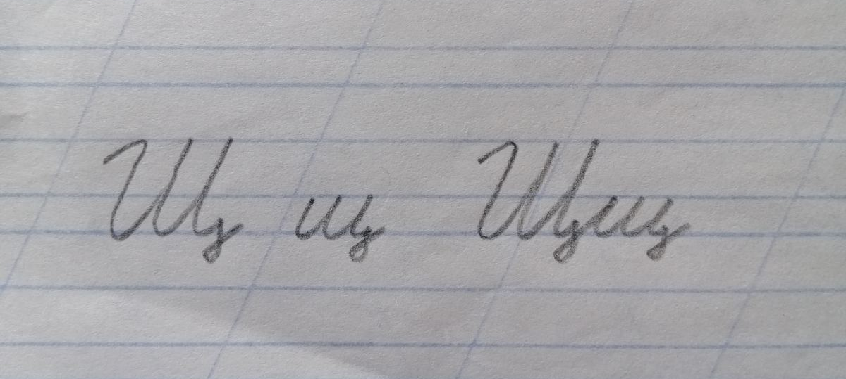

Slide 4
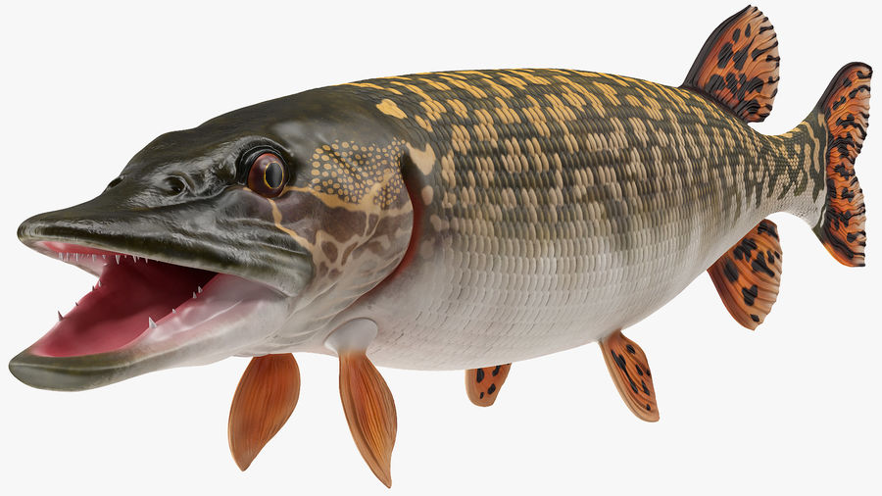
-
-
●
-
●
Щука пащу роззявляє:
«Ща» два звука означає.

Slide 5
Щука,
паща,

Slide 6
дощ,
щастя.

Slide 7
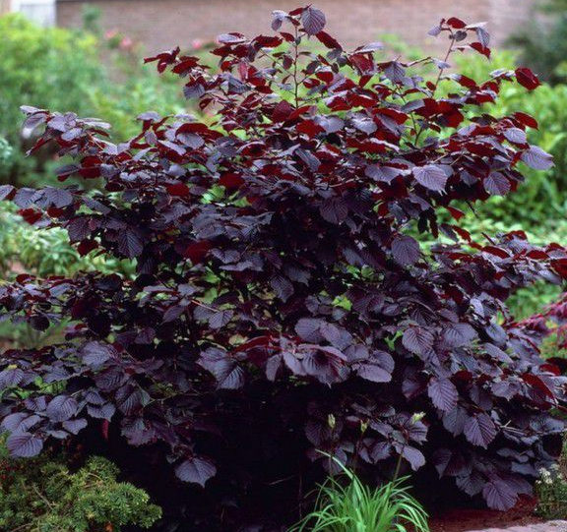
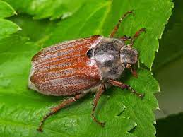
Малюнковий диктант

Slide 8
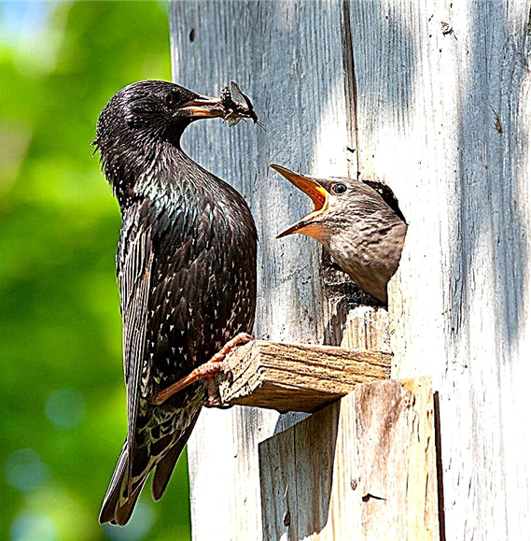
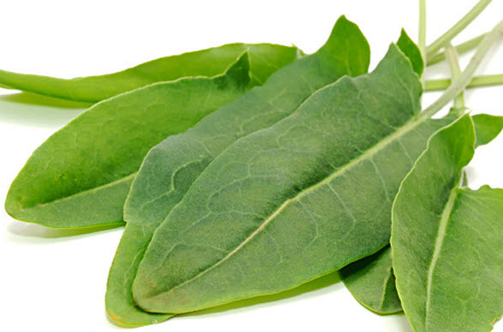

Slide 9
